Slide 1
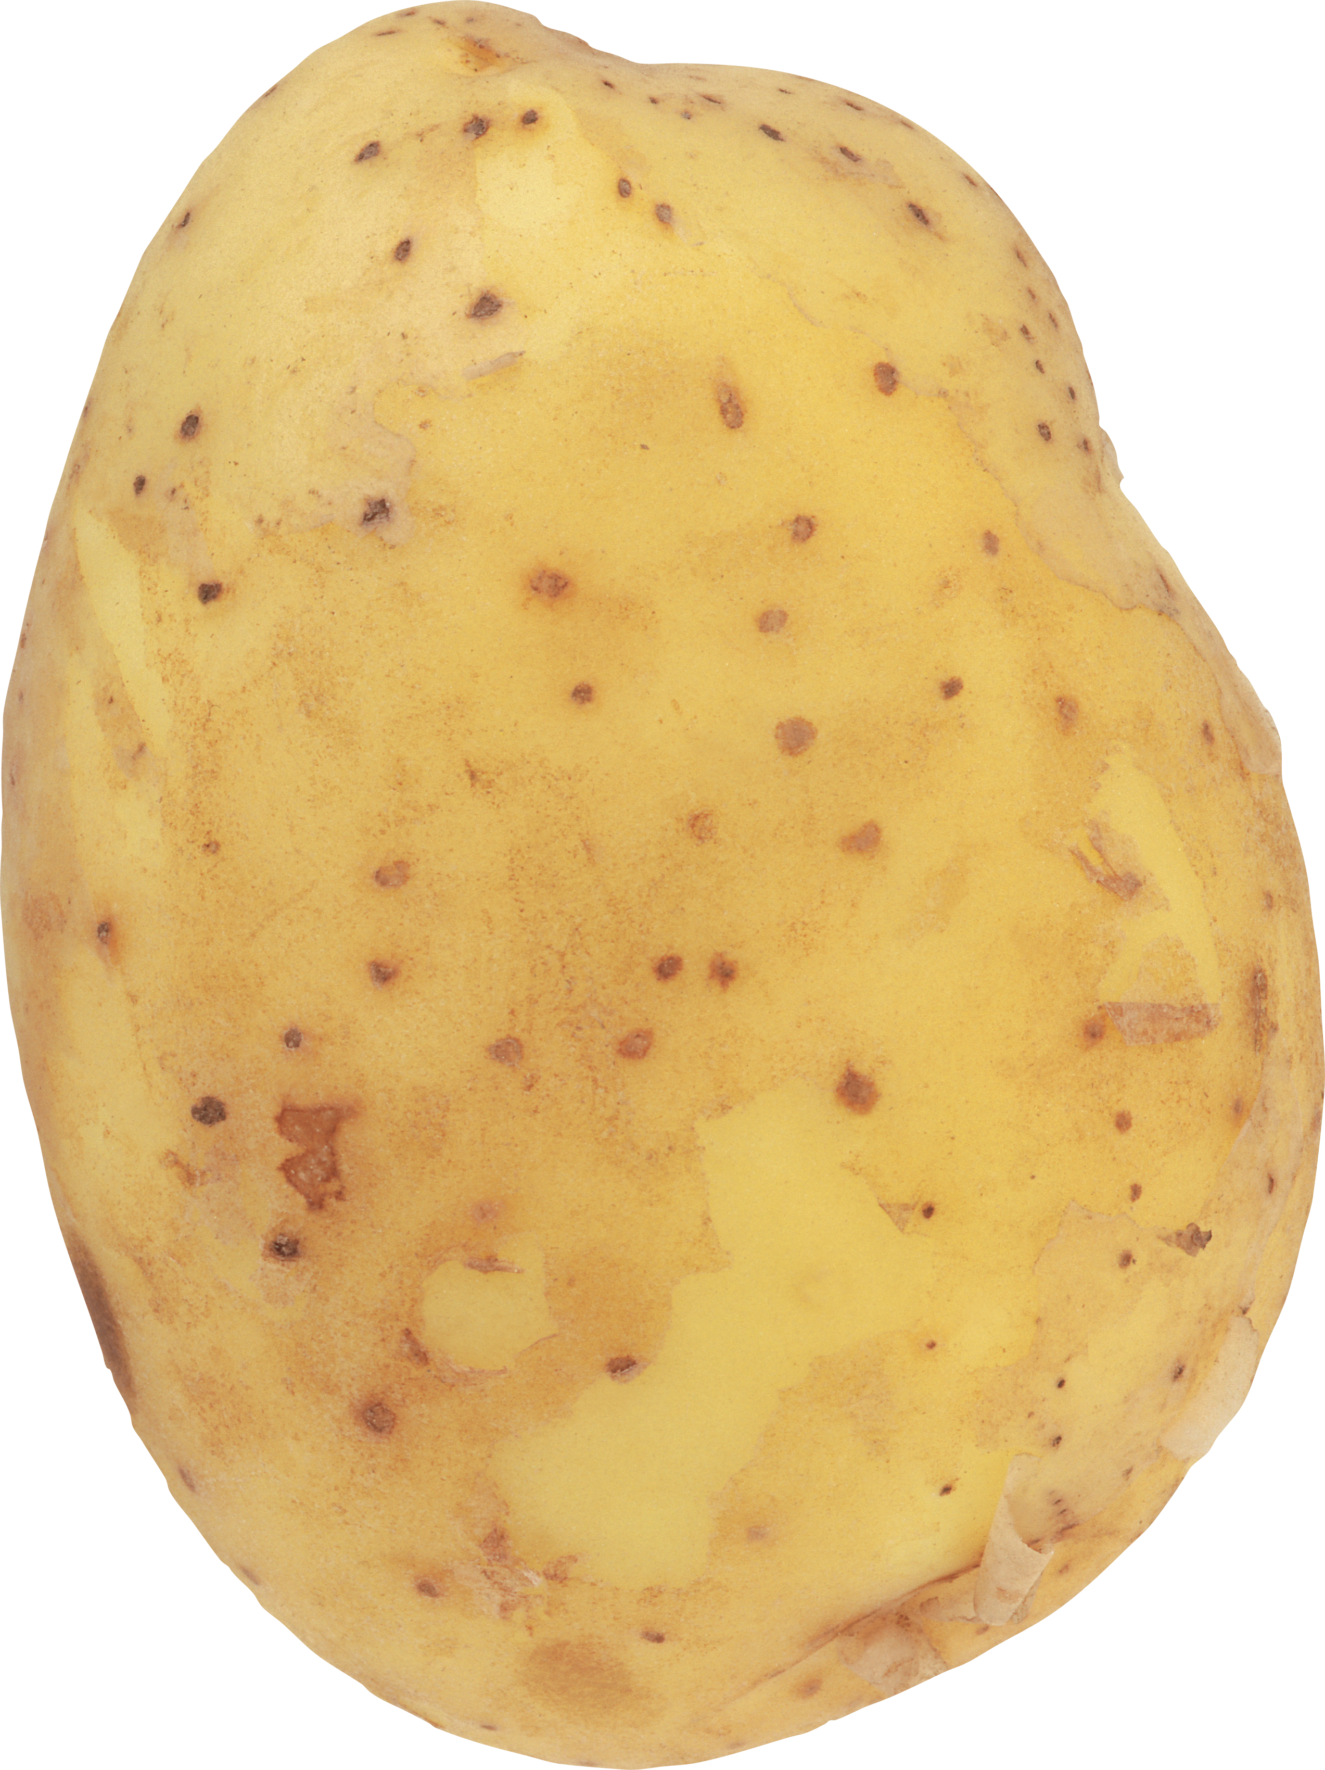
ACCS(Abnormal climate control system)
Team5 c dingP tat
주지호 - 백엔드
박세영 - 프론트엔드
장윤성 - 백엔드
김은혜 - 프론트엔드

Slide 2

기후변화의 대응
기후변화의 완화
기후변화의 적응

Slide 3
지속 가능한 발전
재난에 효과적으로 대응하기 위한 정부와 기관 간 소통과 협업을 통해 효율적인 지휘체계를 구축
기상이변 취약계층 지원체계

Slide 4
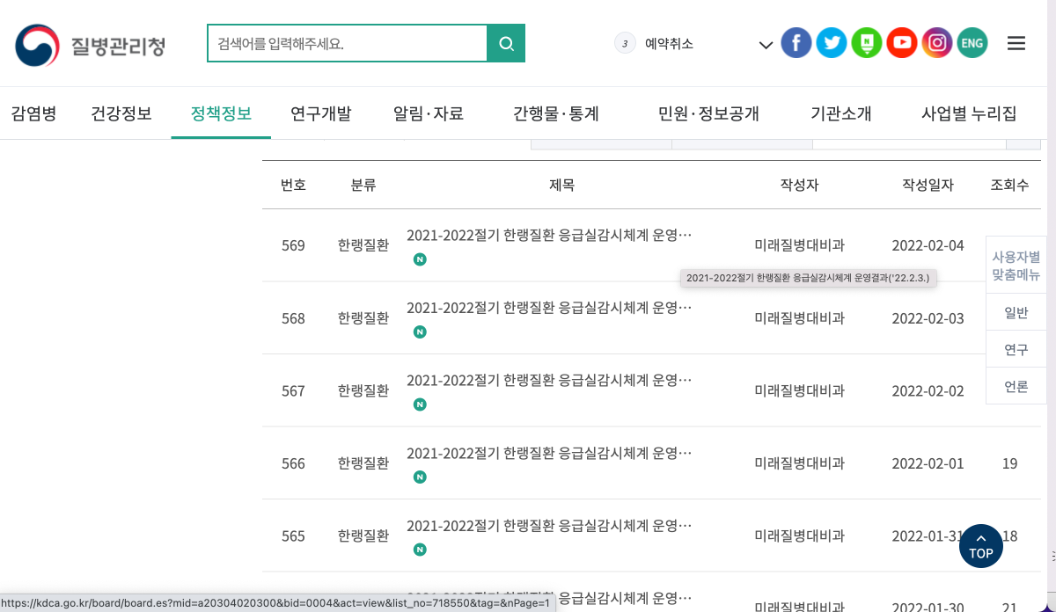
현재 프로세스 (온랭/한랭 질환자 데이터)

Slide 5
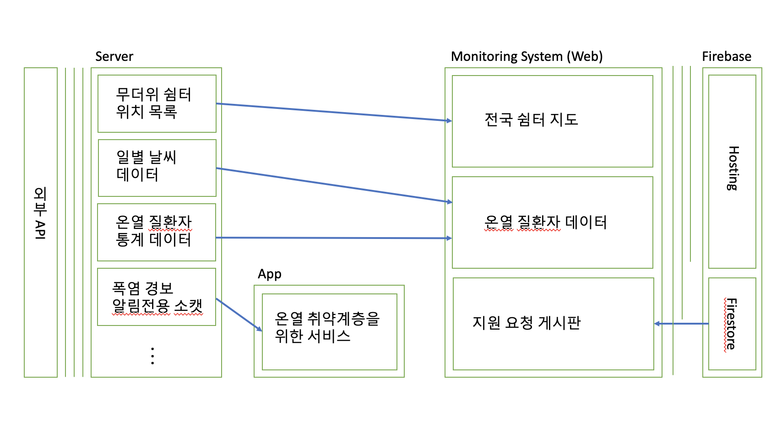

Slide 6
확장성
여러 기후변화 관련 모니터링 시스템 확장
신재생 에너지 (태양열, 수소, 바이오) 등 발전
등고선 데이터
지역별 자외선, 태양열, 풍력 등 데이터
땅값
생태계 지수 등
을 파악해서 가장 효율적인 발전소 및 기업 위치 선정
기후변화의 완화

Slide 7

Thank you for listening

